Slide 1
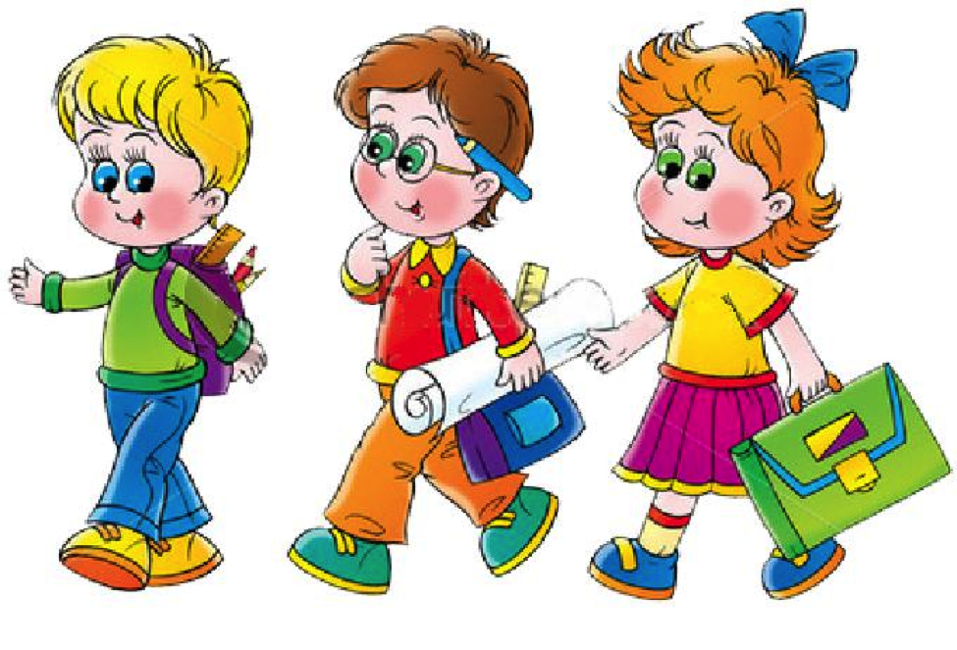
Переход из начальной школы в среднюю. «Портрет» выпускника начальной школы.
Учитель начальных классов
Владимирова А.И.

Slide 4
Проблемная ситуация
Учитель:
Учащиеся:
-Посмотрите на доску, предлагаю вам найти числа, которые:
А). в 2 раза меньше 24
Б). в 12 раз меньше 48
В). В 20 раз меньше 120
-Смогли ли вы полностью выполнить это задание?
-Под какой буквой задание вызвало затруднение?
Записывают в тетрадь (12)
Записывают в тетрадь (4)
Возникает вопрос
Отвечают (нет)
Отвечают (под в)

Slide 5
Формулировка темы и целей урока
Учитель:
Учащиеся:
-Какая тема нашего урока?
-Сформулируйте цель урока
Отвечают (умножение и деление чисел)
Отвечают (научиться умножать и делить двузначные и трехзначные числа способом подбора)

Slide 6
открытие нового знания
Учитель:
Учащиеся:
-Как в считаете, каким способом найти частное, при деление трехзначного числа на двузначное?
-Откроем учебник на стр.76, прочитаем текст в оранжевой рамке и убедимся, правы ли мы были?
-Правы ли мы были?
Отвечают (подбором)
Читают сначала «про себя», затем один ученик вслух
Отвечают (да)

Slide 7
Возврат к проблемной ситуации
Учитель:
Учащиеся:
-Найдите неизвестное число подбором
-Какое число получилось?
-Как проверить правильно ли мы нашли число?
Записывают в тетрадь (120:20=6)
Отвечают (6)
Отвечают (нужно частное 6 умножить на делитель 20, получим делимое 120)

Slide 8
Первичное закрепление
Учитель:
Учащиеся:
-№2 Костя нашел значения выражений: 30:15, 600:200, 450:90. Посмотрите и объясните как он это сделал?
Отвечают (он сделал это способом подбора, и проверил, подставив полученное число, т.е. частное, умножил его на делитель и получил делимое: 2*15=30 и т.д.)

Slide 9
Рефлексия
Учитель:
Учащиеся:
-Что нового вы узнали сегодня на уроке?
-Кто считает, что он понял тему, поставьте себе + в тетради
Отвечают (находить частное способом подбора)
Ставят + в теради

Slide 10
Направления внеурочной деятельности
спортивно-оздоровительное,
духовно-нравственное,
научно-познавательное,
художественно-эстетическое,
общественно-полезное,
патриотическое,
проектная деятельность

Slide 11
Рекомендации родителям
Учим работать с информацией
Учим составлять план своей работы
Учим общению
Любим своего ребенка таким, какой он есть

Slide 12
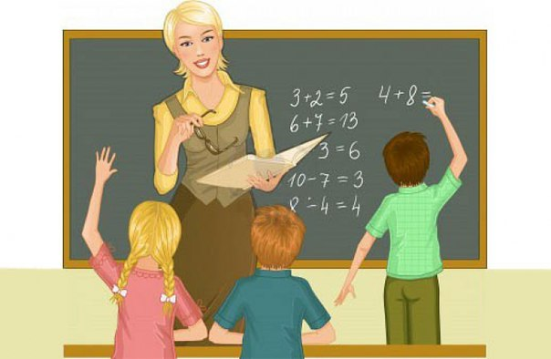
Спасибо за внимание!

